Slide 1
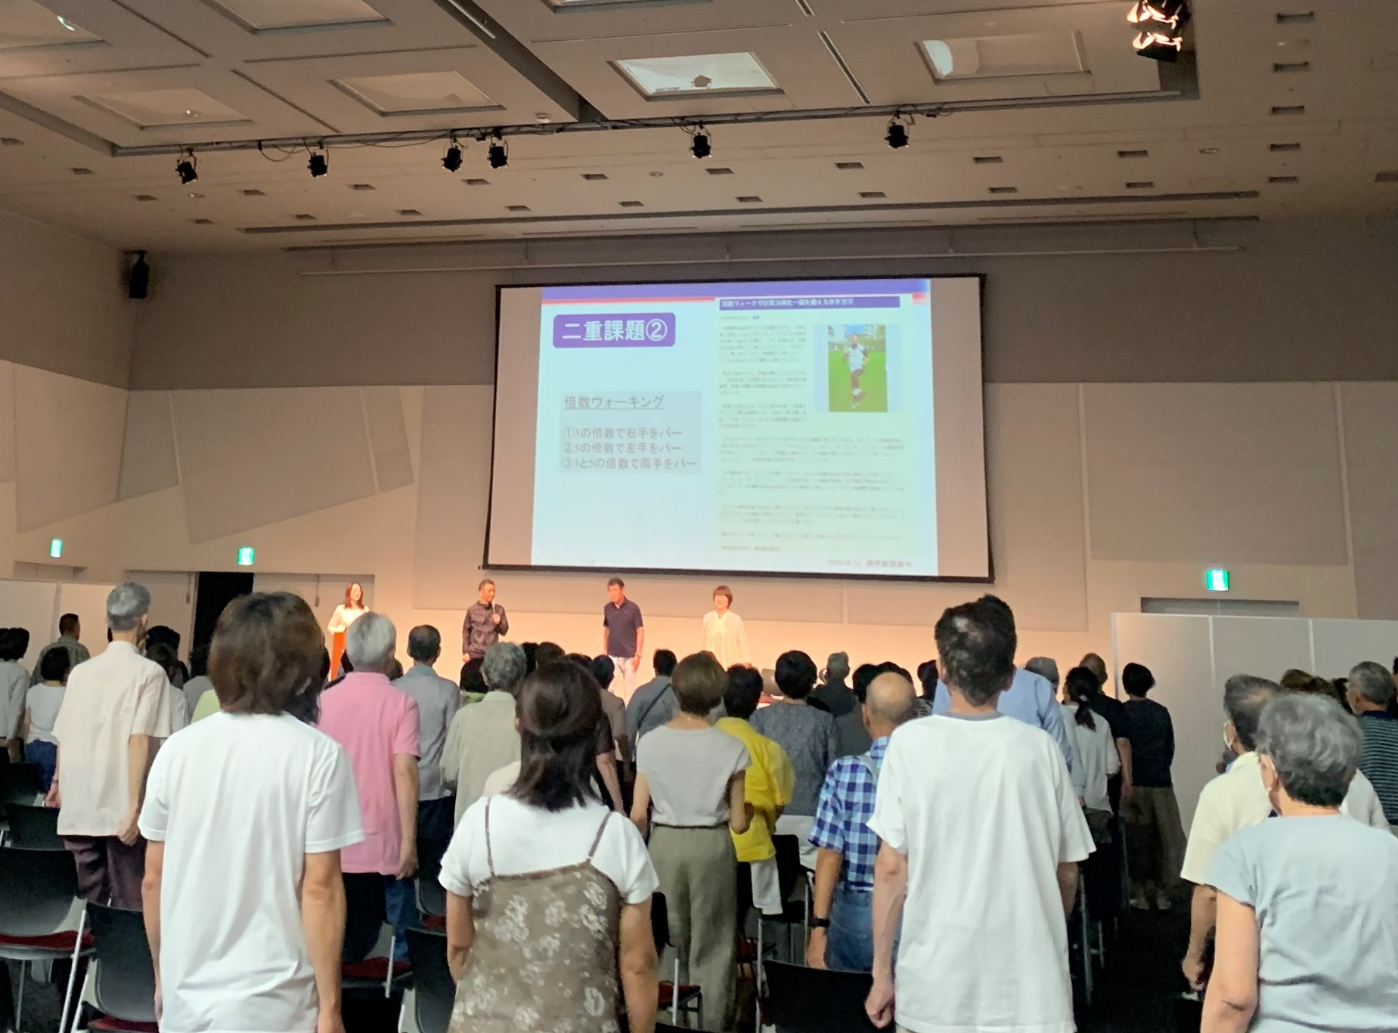
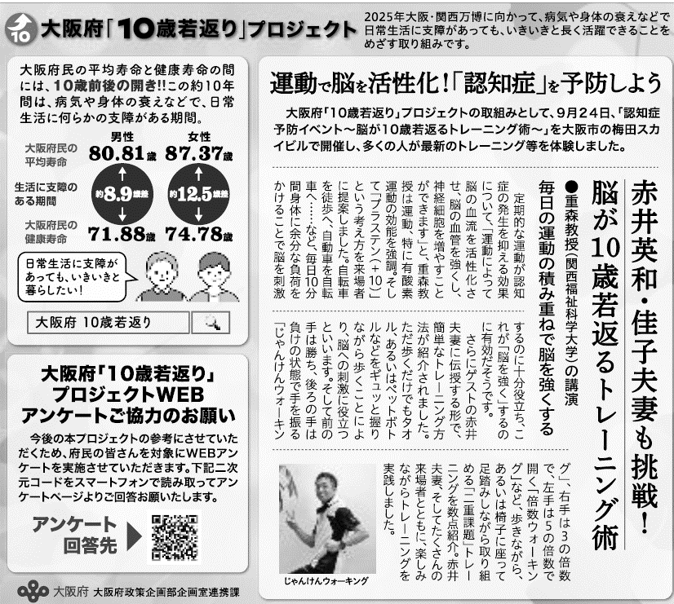
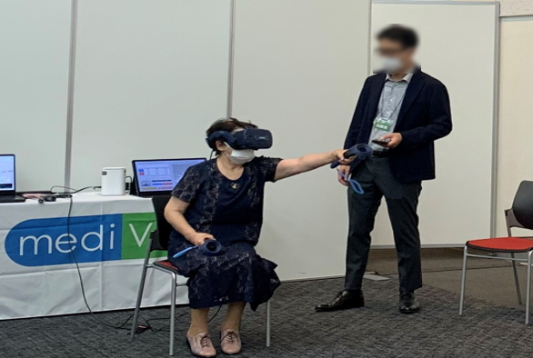
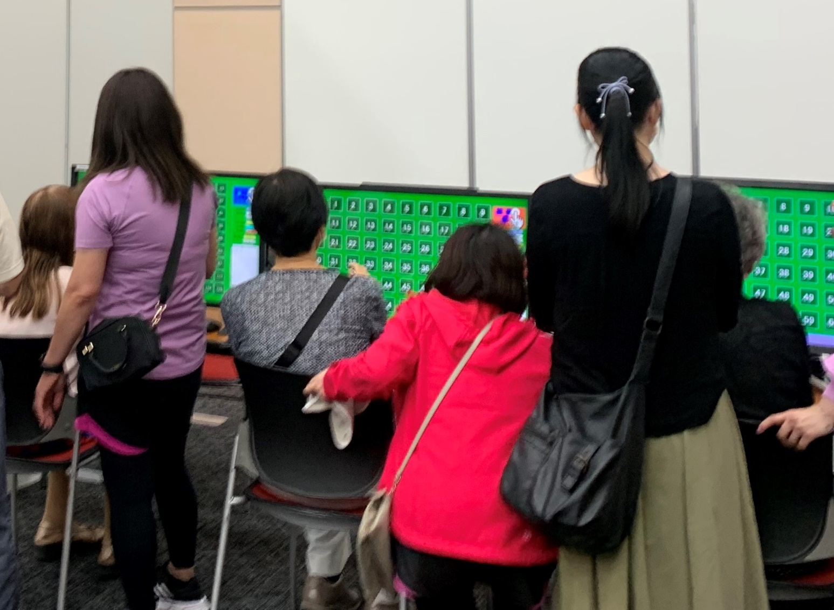
令和５年度「10歳若返り」プロジェクト推進事業について（認知症予防）
資料１
令和４年度の応募状況をふまえ、令和５年度は「10歳若返り」の取組み分野のうち、「認知症予防」、「口の健康、食」、「運動、笑い、音楽」の３分野をテーマとした事業を公募により実施
概要
■イベント名：認知症予防イベント～脳が10歳若返るトレーニング術～
■日時：令和５年９月24日（日）10:00～17:00（午前・午後２回実施）
■場所：梅田スカイビル３階 ステラホール
専門家による講演やトレーニング体験、認知症予防の効果が期待できる先端技術の体験
■専門家による基調講演
関西福祉科学大学・重森教授による、脳が10歳若返る認知症予防をテーマとした講演
■認知症予防トレーニング
重森教授、ゲストの赤井英和・佳子夫妻と一緒に、運動しながら複雑な課題を実施する
二重課題トレーニングを体験（じゃんけんウォーキングなど）
■体験ブース
仮想空間（VR）上の狙った位置に手を伸ばす動作を繰り返すことで、姿勢バランスや
認知機能を鍛えるリハビリテーション医療機器（㈱mediVR）や、脳トレアプリ
（㈱ソフトアップJ）、耳活フィットネス（㈱オトバンク）など、認知症予防の効果が期待される
先端技術の体験ブースや日本早期認知症学会による相談ブースを会場内に設置
読売新聞でのPR
トレーニングの様子
■PR
イベントの告知や「10歳若返り」プロジェクトのPRのほか、イベント開催後の採録記事を、
読売新聞大阪版の紙面で10回以上展開
体験ブースの様子
成果
■来場者数：約400名
■来場者アンケート結果
・「10歳若返り」プロジェクト認知度：言葉・内容両方認知（15%）
言葉のみ認知（34%）
言葉・内容両方知らない（51%）
・このイベントに参加したことで認知症予防に取り組みたいと思った：94%
■その他
イベント実施や新聞紙面でのPRにより、特に認知症予防のターゲットとなる年代層に集中的に「10歳若返り」プロジェクトを訴求することができたとともに、
ブース参加企業と、大阪・関西万博での取組みに向けた連携の可能性が生まれた。

Slide 2
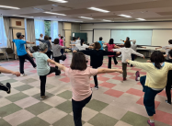
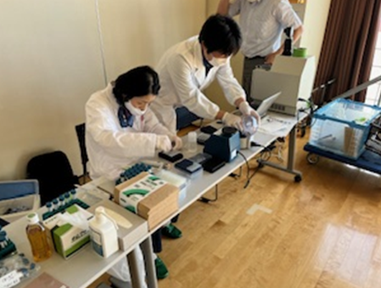
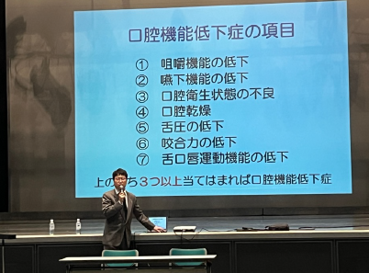
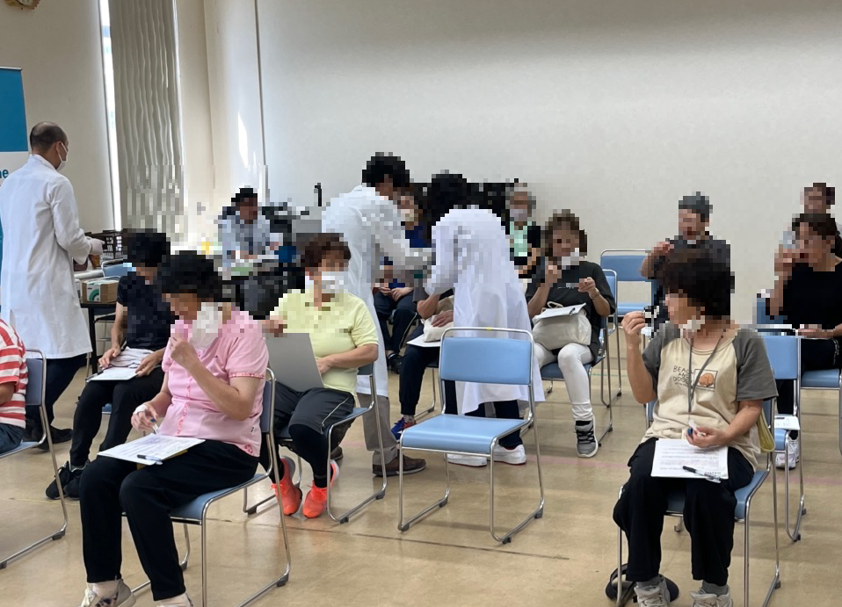
令和５年度「10歳若返り」プロジェクト推進事業について（口の健康、食）
資料１
概要
■講座名：「10歳若返り」ダンスで10歳若返りチャレンジ！
■実施期間：令和5年9月20日～令和6年1月18日
■場所：大阪市淀川区、平野区、生野区、東住吉区、吹田市、高石市、
摂津市、八尾市の計12会場
ダンス講座の場を活用し、食習慣や、口腔ケア、生活習慣や運動習慣に関する講座や検診を実践し、生活習慣の行動変容を促すプログラムを実施
ダンス講座
口腔ケア・食習慣
■歯科医師会、医大、薬剤師等による、食習慣や口腔
ケアに関する講座を全会場で開催
■遺伝子解析を専門とする阪大発ベンチャー企業、㈱ビズジーン
による歯周病検診を実施（高石市会場の受講者を対象）
歯周病菌「Pg菌」への罹患検査を、初回・７回目講座で実施
※歯周病のリスクを高・中・低リスク群にグループ化
 | 初回 | ７回目
高リスク群 | 41％ (24名/58名) | 28％ (15名/54名)
中リスク群 | 33％ (19名/58名) | 46％ (25名/54名)
低リスク群 | 26％ (15名/58名) | 26％ (14名/54名)
■認知症予防・身体機能向上の
ための8週連続講座
■ダンスリーダー養成講座
（２回）
チャレンジカードで自宅での実践状況を講座でチェック
成果
■受講者数：560名（全会場合計）
■受講者アンケート結果
・「10歳若返り」プロジェクト認知度：言葉・内容両方認知（10%）
言葉のみ認知（12%）
言葉・内容両方知らない（78%）
・講座に参加し健康や生活の質の向上に取り組みたいと思った：73% ・口腔ケアの関心が向上した：86% ・栄養バランスに気を付けるようになった：73%
■その他
・参加者の歯周病リスクの低下、舌圧の向上、生活習慣に関する意識変容などにつなげることができた。
・参画企業に実証の場を提供することができた。（歯周病検診データの取得など）

Slide 3
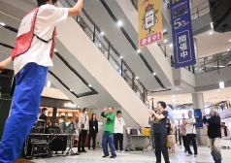
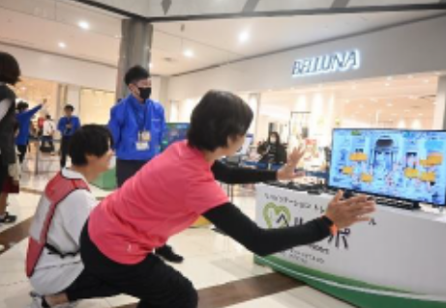
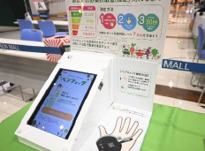
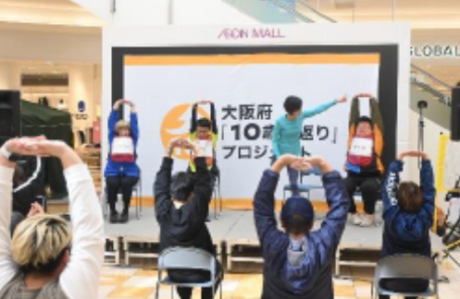
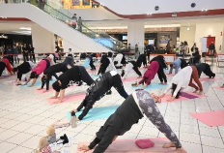
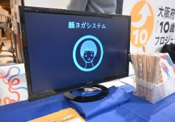
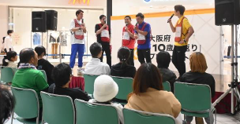
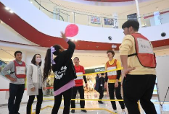
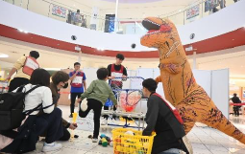
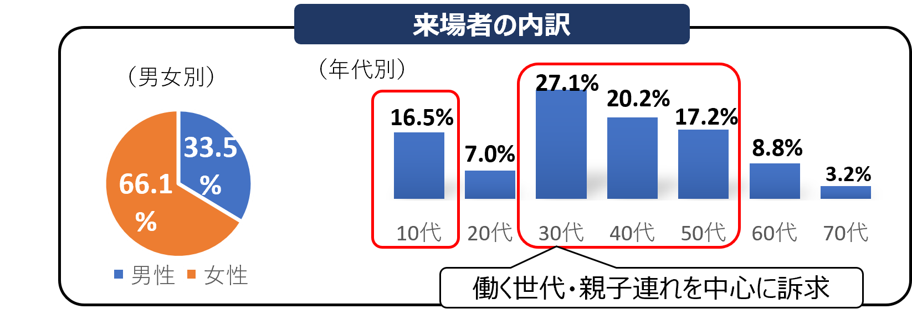
令和５年度「10歳若返り」プロジェクト推進事業について（運動、笑い、音楽）
資料１
概要
■イベント名：OSAKA SMILE SPORTS TOUR
■日時：令和5年11月4日、12日、19日、26日の４日間
■場所：イオンモール四條畷、堺鉄砲町、りんくう泉南、EXPO CITY
４会場で異なる内容、出演者によるスポーツ体験プログラムを実施し、スポーツ実施への行動変容を促進するイベントを実施
イベント内容
イオン四条畷
イオン堺鉄砲町
イオンりんくう
EXPO CITY
■ダンス体験プログラム
■バーチャルスポーツ、ベジチェック体験
■フィットネス体験
■ヨガ、顔ヨガシステム体験等
■芸人等によるトークショーや、吉本興業と近畿大学学生が考案したスポーツ体験を実施。
動画
公開
■自宅での運動に活用できる動画を公開
（運動不足解消編、ダイエット編、ボディメイク編）
トークショー
しりとりバレー
ハエたたき玉入れ
成果
■来場者数：約1,800名（４会場合計）
■来場者アンケート結果
（イベント実施直後436名 ➡ 2週間後追跡アンケート21名）
・「10歳若返り」プロジェクト認知度：言葉・内容両方認知（4.4%）
言葉のみ認知（18.9%）
言葉・内容両方知らない（76.7%）
・このイベントに参加したことでスポーツに取り組みたいと思った：87% ➡ 自主的に運動に取り組んでいる（62%）、新しい取組みを始めた（48%）
■その他
・ファミリー層を対象としたことで、運動不足の働く世代に行動変容を促すことができたとともに、バーチャルスポーツや顔ヨガシステム等の体験を通じ、ヘルスケア
を身近に感じていただく場を提供することができた。

